Slide 1
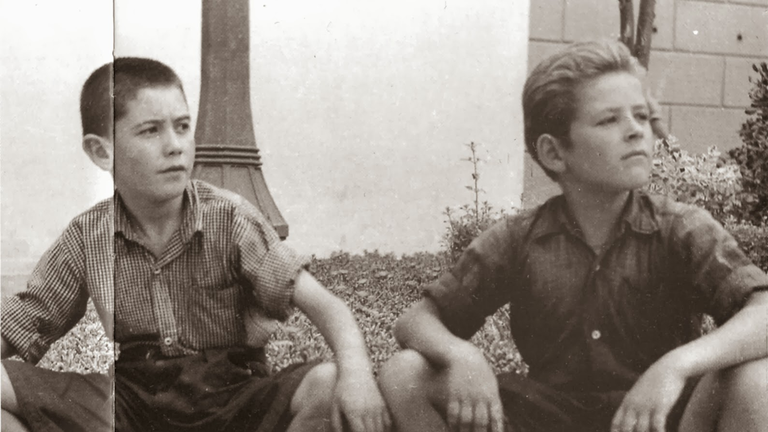
Řecko v padesátých letech
Doba kachektické demokracie

Slide 2
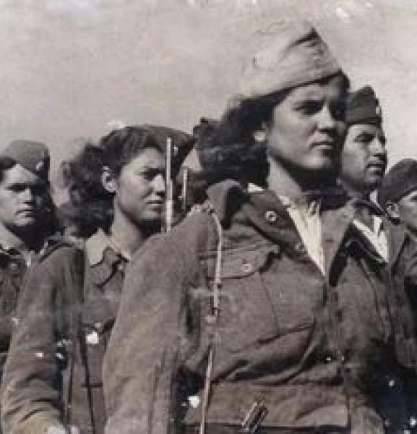
Dopady občanské války
Její následky zmítaly Řeckem až do osmdesátých let a její výklad dodnes vzbuzuje emoce nejen mezi laiky, ale i mezi historiky.
Podle pravicové historiografie: „válka s bandity“ nebo s „bulharo-komunisty“ druhým pokusem KS Řecka o získání moci v zemi s výraznou podporou Sovětského svazu
Levicová historiografie: „boj proti monarcho-fašistům a angloamerickým okupantům“ měl být odpovědí na „bílý teror“, který rozpoutala pravice na úkor stoupenců levice.
Poslední kolo občanské války doslova bratrovražedné: Počet obětí obou táborů na bitevním poli přesáhl 50.000
Počet obětí tzv. „vedlejších efektů“ (popravy, politické vraždy, úmrtí v důsledku mučení atd.) se blíží ke 150.000. Válka hluboce rozdělila společnost a poznamenala nenávratně každé město a každou obec. Řekové se rozdělili na „zrádce“ a na „národně smýšlející“.

Slide 3
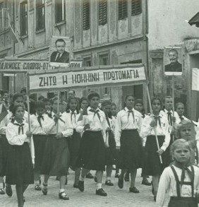
Polarizace řecké společnosti
Z politického hlediska OV typickým příkladem extrémní polarizace společnosti.
Prakticky odstraněn „střední prostor“, v podmínkách vzájemné nevraživosti ztratila na celá desetiletí smysl každá snaha o kompromis a vytratil se cit pro umírněnost. Zavládla podjatost a nedůvěra.
Tisíce stoupenců levice byly uvězněny až do poloviny 60. let v koncentračních táborech nebo deportovány na nejpustší ostrovy Řecka.
Pojem „pokrok“ ztotožnil s levicí, pojem „zpátečnictví“ s pravicí.
OV kromě jiného poznamenala Řecko též demograficky a urbanisticky. Stovky vesnic v horském vnitrozemí Řecka zpustošeny a skoro milion jejich obyvatel byl vládním vojskem donucen usadit se na periferii měst, aby byli lépe kontrolovatelní. Ti, co zbyli na venkově, utekli do měst ve snaze získat práci a politickou anonymitu.
Statisíce Řeků odešlo na Západ, většina z nich – cca půl milionu – zúčastnila výstavby poraženého Německa, zatímco jejich vlastní domov, byť vítězný, ležel stále v troskách.
Obnova Řecka se zpozdila o tři desetiletí.
Politická emigrace cca 80 tisíc Řeků do tehdejších lidově-demokratických států a do Sovětského svazu.

Slide 4
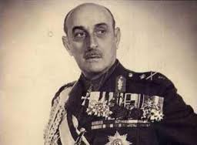
Řecko po OV: pod diktátem generálů a diktátorů
Řecko v r. 1952 vstupuje do NATO a představuje strategického spojence západu.
Politicky zůstává „limitovanou demokracií“ pod vedením autoritářských režimů, které mají podporu USA a západu.
Významnou roli hraje tajná policie KYP a bezpečnostní složky.
Společnost hluboce rozdělená na „národně smýšlející“ a na tzv. „zrádce“.
1967 – 1974 nastolení vojenské diktatury.

Slide 5
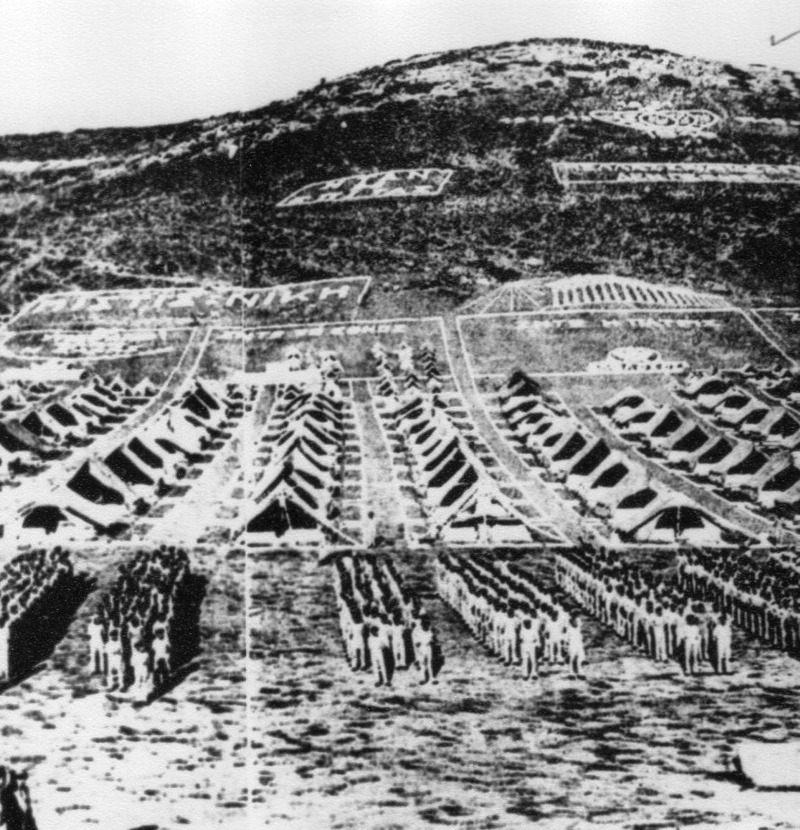
„Kachektická“ republika - Parakratos
Přestože Řecko považováno za pevnou součást západní sféry vlivu a fungovalo pod rouškou dodržování ústavní zákonnosti, ve skutečnosti praktiky athénského režimu se nelišily od režimní každodennosti diktátorského Portugalska či Španělska nebo dokonce od policejních praktik v Bulharsku či v Rumunsku.
Stav tzv. ústavního dualismu, přičemž pod povrchem demokratických pravidel a pluralismu paralelně působil tzv. parakrátos, který pod záminkou permanentního ohrožení země od komunistického nebezpečí, uplatnil ve všech sférách veřejného života extrémně represivní, ultrapravicový kurz.
„Antikomunistický stát“ založený na jakémsi druhu politického apartheidu, který zvýhodňoval tzv. „národně smýšlející“ občany .
příznivce režimu a tvrdě potrestal a vylučoval z veřejné sféry nejen komunisty a jejich sympatizanty, ale i každého občana, který neposkytoval dostatečné záruky o své loajalitě k režimu.

Slide 6
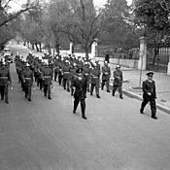
Policejní stát
Parastátní praktiky v platnosti až do r. 1974 a byly odstraněny teprve po pádu diktatury černých plukovníků.
Desetitisíce komunistů a jejich sympatizantů nadále uvězněny nebo deportovány.
Hlavním garantem bezpečnosti režimu před komunistickou hrozbou se stala Ústřední informační služba – KYP s rozvrstvenou sítí asi 60 tisíc informátorů.
Hlavní ideologií režimu se stal ultrapravicový koncept „řecko-křesťanské civilizace“
stěžejní pilíře režimu: vlast, náboženství a rodina, které měly zajišťovat klid, pořádek a bezpečí.
Za aktivní spoluúčasti řecké ortodoxní církve ve veřejném životě zavládla kombinace vyhroceného antikomunismu, militantního nacionalismu, náboženského fundamentalismu a kulturního konzervativizmu.

Slide 7
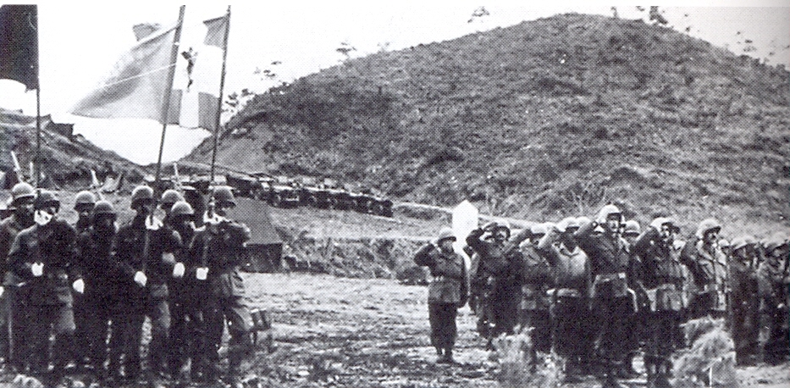
Vztah podřízenosti k USA
Hlavním regulátorem řeckého politického života po celé toto období velvyslanectví Spojených států v Athénách.
Američané kontrolovali tajné služby, vojsko a ostatní represivní složky, měli své lidi i ve všech klíčových organizacích veřejného života.
V praxi se to projevovalo naprostou podřízeností řecké politické reprezentace americkým zájmům.
Řecko se rok po skončení občanské války „ochotně“ zúčastnilo války v Koreji po boku amerických spojenců. Celkem v korejské válce bojovalo přes 10 tisíc řeckých vojáků, přičemž 700 z nich přišlo o život nebo vážně se zranilo.
V únoru r. 1952 Řecko a Turecko vstoupily do NATO a rok později tyto dvě země, na popud americké diplomacie, podepsaly s Titovou Jugoslávií smlouvy, které směřovaly k omezení sovětského vlivu na Balkáně.
V říjnu r. 1953 Spojené státy získaly souhlas Athén k umístění několika desítek vojenských základen a od r. 1959 i souhlas k umístění jaderných zbraní v Řecku.
v období 1950–1969 asi 13 tisíc řeckých důstojníků vystudovalo na různých amerických vojenských školách

Slide 8
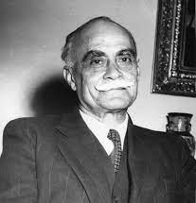
Parlamentní volby v r. 1950
Představitelé vojenských, represivních i civilních složek krajní pravice - nepřevzali politickou moc de iure, ponechali u vlády koalici liberálů a „lidovců“ a nepřekazili ustavení nové politické reprezentace.
5. března 1950 volby podle systému poměrného zastoupení, a to v podmínkách relativně regulérní.
KS Řecka zakázana, jejíž příslušníci, pokud nebyli připraveni o volební právo, hlasovali ve prospěch Demokratického tábora (Dimokratiki parataxis), seskupení levice, které získalo 9,7 % hlasů a 18 míst.
Nejsilnější stranou zůstala nadále pravicová Lidová strana, která obdržela pouze 18,8 % hlasů a 62 křesel.
Největší počet voličů (44,3 %) ve prospěch politického středu, který si v parlamentu zajistil nadpoloviční většinu 136 míst (54 %).
Rozhodující zásluhu měla koncepce národního smíření a demokratizace domácích politických poměrů, se kterou centristické strany vystupovaly. Středový tábor byl roztříštěn do několika samostatných politických subjektů, v jejichž čele stál generál Nikolaos Plastiras

Slide 9
Střed dvou extrémů
Liberální politické síly nebyly schopny účinně odolávat soustředěnému tlaku královského dvora a armádních i policejních představitelů.
Nejednota a nerozhodnost liberálů, ale i řada dalších faktorů plus psychóza akutního ohrožení státu recidivou komunistického puče.
K jejímu dlouhodobému udržování přispívala nejen extremistická pravice militantní antikomunistickou propagandou a politikou (každý komunista byl automaticky považován za sovětského agenta a jako takový souzen za protistátní činnost)…
Paradoxně i sama KS Řecka svým vlastním postupem. Její vedení, které přeneslo těžiště působení do zemí sovětského bloku, zejména do Rumunska, kde měly své sídlo ústřední stranické orgány i zvláštní rozhlasová stanice, dávalo otevřeně najevo, že bude i v emigraci pokračovat v ozbrojeném boji proti „monarchofašistům“
Zřízení hybridního Lidově-demokratického Řecka se sídlem v Bukurešti

Slide 10
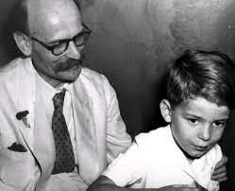
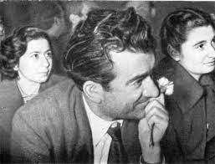
Případ Nikos Belojannis – Nikos Plumbidis
Oba v čele ilegálního aparátu KKE v Athénách
Nejdřív byl dopaden Belojannis v prosinci 1950 a po soudním procesu popraven s dalšími třemi spolupracovníky 30.3.1952
Na záchranu prvního Belojannise zorganizovala exilová KS Řecka za podpory komunistických stran zemí sovětského bloku i Západu rozsáhlou podpůrnou kampaň, která se setkala s velkou odezvou ve světě (např. Pablo Picasso zvěčnil Belojannise jako „muže s karafiátem“),
V r. 1952 zatčen i Plumbidis - jeho osobní tragédii umocnila KKE smyšleným obviněním, pramenícím ze stalinistické podezřívavosti, že tento ilegální pracovník stranu „zradil“ a nebyl svými „monarchofašistickými chlebodárci“ popraven

Slide 11
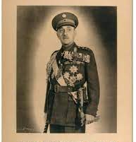
Maršál Papagos: premiérem na přání USA
Americký velvyslanec John Peurifoy otevřeně označil zavedení většinového volebního systému za podmínku dalšího pokračování americké finanční a ekonomické pomoci Řecku.
v listopadu 1952 uskutečnily nové volby, a to podle scénáře prosazovaného Papagosem. Jejich jednoznačným vítězem se podle očekávání stalo jeho Řecké sjednocení, které získalo 49,2 % všech odevzdaných hlasů a 82 %, tj. 247 míst v třísetčlenném parlamentu.
O nevelký zbytek mandátů se rozdělil Svaz stran (Enosis kommaton), volební blok větší části liberálů.
„Kryptokomunistická“ EDA, vedená Ioannisem Pasalidisem (pontským Řekem, který byl v roce 1918 menševickým poslancem v parlamentu Gruzínské republiky a za druhé světové války členem ÚV EAM), obdržela sice 9,6 % hlasů, zůstala však v důsledku většinového volebního systému bez parlamentního zastoupení

Slide 12
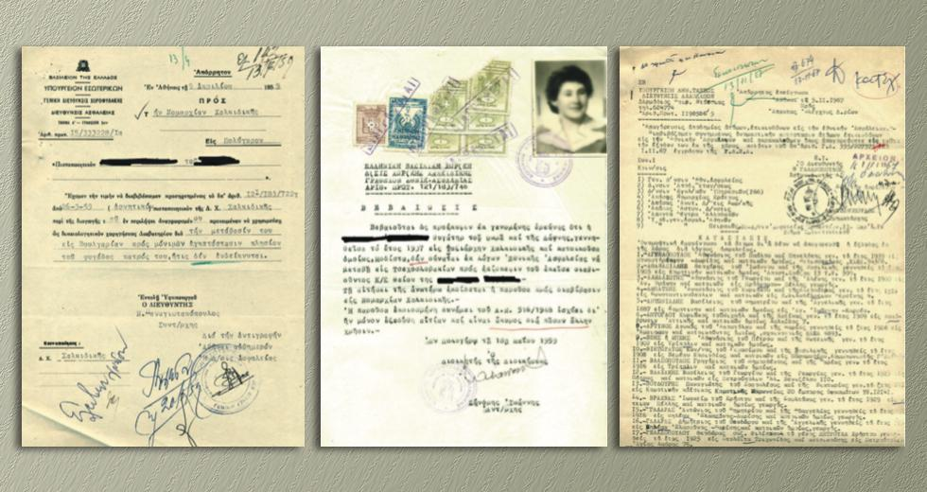
Papagos a systém politického apartheidu
Papagosův režim využíval metod násilí, zastrašování, propagandistického ovlivňování i diskriminace, které přetrvávaly od dob občanské války.
Zajišťování bezpečnosti, angažované policie, četnictva a milice Prapory národní bezpečnosti TEA, působící na venkově, ale také prvořadé poslání armády.
Koordinátorem na poli vnitřní bezpečnosti se stala tajná policie Ústřední informační služba KYP, založená v roce 1953. Tato organizace shromažďovala informace o všech občanech.
Řekové rozčleněni do několika skupin: „nacionálně smýšlející“ osoby (ethnikofrosini) prvního (Epsilon 1) a druhého stupně (Epsilon 2), „levičáky“ (Alfa), „kryptokomunisty“ (Beta), nebezpečné komunisty (Gamma) a osoby dosud nezařazené (Chi-X).
Statut každého občana a příslušníků jeho rodiny byl závislý na zmíněném bezpečnostním hodnocení, které však nebylo považováno za neměnné. „Nacionálně uvědomělí“ občané mohli v případě neloajality k režimu snadno přijít o své privilegované postavení. Na druhé straně lidé původně zařazení mezi nespolehlivé mohli dosáhnout svého „povýšení“ do skupiny „ethnikofrosini“, ale pouze druhého stupně (E 2), pokud absolvovali zvláštní procedury, označované jako apochromatismos („odbarvení“),

Slide 13
Alexandros Papagos a řecká ekonomika v 50. letech
v poválečném období Řecko a jeho společnost závislé na ekonomické pomoci, včetně potravinové. Na začátku 50. let ekonomické ukazatele nedosahovaly předválečné úrovně.
Ekonomika nastartována prakticky od nuly, proto vykazovala rychlý vzestup = mýtus o „povalečný řecký zázrak“.
V r. 1951 pracovalo 59,5% ekonomicky aktivního obyvatelstvo v primárním sektoru, který přispíval jen 28% k celkové tvorbě HDP.
Řecko - jednou z nejchudších evropských zemí = HDP na obyvatele v r. 1950 pouze 143 dolarů. O deset let později se trojnásobil (429 dolarů na obyvatele), v celkovém umístění země ve srovnání s ostatními se nic nezměnilo.
r. 1953 50% devalvace drachmy ve vztahu k amer. dolaru
Tahounem ekonomiky se vedle lodní dopravy stal turistický průmysl a především stavebnictví, zejména bytová výstavba v Athénách a dalších městech, která absorbovala asi polovinu všech soukromých kapitálových investic

Slide 14
Kontroverzní ekonomický vývoj – sociální dopady
Zvyšování obecné životní úrovně X výrazné prohloubení dosavadních sociálních rozdílů.
Z hospodářského vzestupu země nejvíce těžil státní aparát (civilní i vojenský), loďaři a podnikatelé působící v nevýrobních odvětvích ekonomiky.
Složky středních vrstev, většinou zprostředkovatelského charakteru, představovaly nejpevnější sociální oporu pravicového autoritativního režimu.
Negativní aspekty dopadaly nejvíce na sociálně slabší vrstvy měst a venkova. Vývoj dělnických mezd se výrazně opožďoval za růstem HDP a produktivity práce a teprve v r. 1956 dosáhl reálné hodnoty předválečného stavu.
Daňová soustava, v níž převažovaly z více než 3/4 nepřímé daně, jež navíc stále rostly, a přímé daně měly regresivní charakter. Nejobtížnější byla situace chudých venkovanů, zejména ve vzdálených a neúrodných oblastech, jimž jejich nevelká rodinná hospodářství (průměr činil v roce 1952 3,2 ha) nezajišťovala dostatek prostředků k obživě a k důstojnému životu.

Slide 15
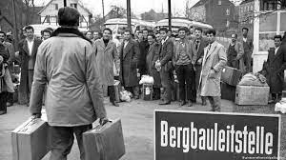
Demografické dopady
Vesničané přicházející do měst, především do Athén a Soluně, vystaveni existenčním těžkostem, souvisejícím zejména s nedostatkem pracovních příležitostí v tamních průmyslových podnicích, které si do značné míry zachovávaly rodinný a řemeslný charakter.
Většina přistěhovalců do měst se věnovala nevýrobním aktivitám nebo rozmnožovala řady nezaměstnaných. Počet obyvatel bez práce se právě v letech 1952-1955 dramaticky zvýšil z 54 na 121 tisíc osob.
Jediným východiskem se stal pro mnohé Řeky (z 80 % venkovany) odchod do ciziny.
Vlna ekonomicky motivovaného vystěhovalectví: v letech 1955-1959 odešlo ze země 238 909 osob a v průběhu 60. let vyvrcholila.
Podíl emigrantů ve struktuře ekonomicky aktivního obyvatelstva činil v letech 1955-1971 celkem 13,6 %.
Zatímco v polovině 50. let největší počet vystěhovalců odcházel do zámoří (USA, Jižní Amerika, Austrálie), staly se od r. 1958 hlavním cílem řecké emigrace západoevropské státy, především SR Německo.

Slide 16
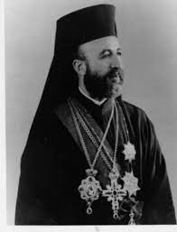
Částečné uvolnění a kyperská otázka
r. 1953: Částečné uvolnění mezinárodního napětí po smrti Stalina a po uzavření příměří v Koreji
Postupná normalizace vztahů s komunistickými zeměmi, zejména s Bulharskem (nikoliv však k Albánii)
zlepšení styků mezi Řeckem a zeměmi sovětského bloku X nadále vzájemná ideologická nedůvěra pravicového domácího režimu i výhrady Athén k přítomnosti a podpoře řecké komunistické emigrace ve státech sovětského bloku.
Papagosova vláda pro národněosvobozenecké snažení kypeských Řeků, kteří tehdy činili asi 80 % kyperské populace, v jejich narůstajícím konfliktu s britskou koloniální správou.
Důraznější prosazování požadavku na enosis (sjednocení s Řeckem) ze strany řecko-kyperského obyvatelstva.
Řídící úlohu v tomto snažení hrála tamní ortodoxní církev: z její iniciativy se v lednu 1950 na ostrově plebiscit
96 % tamních Řeků vyslovilo pro enosis. Kyperští Turci, kteří tvořili 18 % kyperského obyvatelstva, se hlasování nezúčastnili.
Do čela kypeské ortodoxní církve v r. 1950 zvolen jako nový kyperský arcibiskup Makarios III. (vlastním jménem Michail Muskos), nadšený propagátor myšlenky enosis.

Slide 17
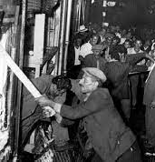
Napětí mezi Řeckem a Tureckem
Νapětí na Kypru k prudkému zhoršení řecko-tureckého poměru v r. 1955.
Výbuch nálože v zahradě tureckého konzulátu v Soluni, se stal impulsem k zahájení protiřeckých násilností v Istanbulu. Z 80 tamních řecko-ortodoxních chrámů zůstalo jen devět nedotčených a 29 bylo zcela zdemolováno. Vyplenění obchodů a domů patřících příslušníkům istanbulské řecké komunity.
v pozadí těchto činů tehdejší krajně pravicový turecký ministerský předseda Adnan Menderes.
po normalizaci mezistátních jugoslávsko-sovětských vztahů v polovině 50. let, přestal třístranný Balkánský pakt prakticky fungovat
vyostření turecko-řeckého poměru bylo i oslabení soudržnosti JV křídla ΝΑΤΟ. Nejen široká veřejnost, ale i domácí politická reprezentace si stěžovaly, že USA zaujaly jednoznačně proturecké postoje.
Antiamerické nálady. Řecká levice se snažila této atmosféry využít ve svůj prospěch.
V době citelného narušení dosavadních zahraničněpolitických vazeb utrpěl autoritářský pravicový režim další citelnou ztrátu. Dne 4. října 1955 zemřel jeho dosavadní vůdce Alexandros Papagos.

